Slide 1

第十二章 特殊云架构
云计算技术
授课教师
手机
邮箱
：张国明
：15510726089
：guomingzhang@sdu.edu.cn

Slide 2
第十二章 特殊云架构
第十二章 特殊云架构
12.1 直接I/O访问架构
12.2 直接LUN访问架构
12.3 动态数据规范化结构
12.4 弹性网络容量架构
12.5 跨存储设备垂直分层架构
12.6 存储设备内部垂直数据分层架构
12.7 负载均衡的虚拟交换机架构
12.8 多路径资源访问架构
12.9 持久虚拟网络配置架构
12.10 虚拟服务器的冗余物理连接架构
12.11 存储维护窗口架构

Slide 3
第十二章 特殊云架构
12.1 直接I/O访问架构
I/O虚拟化：通过基于虚拟机监控器的处理层，向托管的虚拟服务器提供对物理I/O卡的访问。
直接I/O访问架构(Direct I/O Access Architecture)：允许虚拟服务器绕过虚拟机监控器直接访问物理服务器的I/O卡，而不用通过虚拟机监控器进行仿真连接。

Slide 4
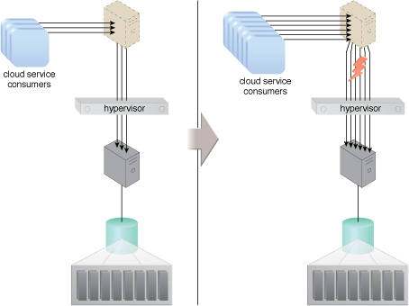
第十二章 特殊云架构
12.1 直接I/O访问架构

Slide 5
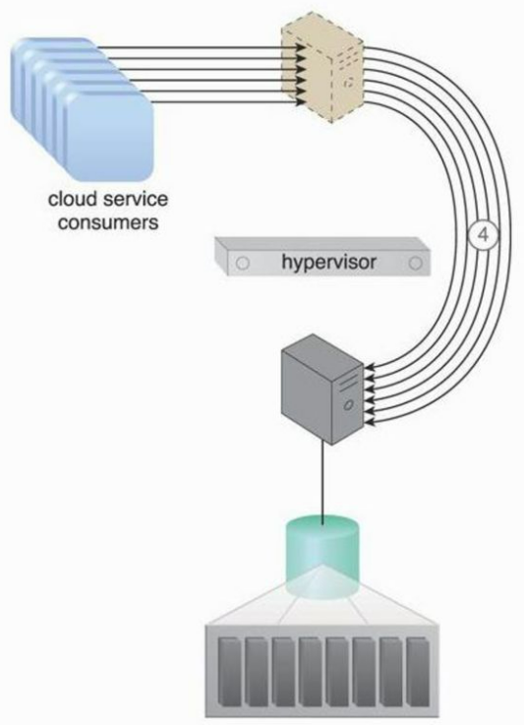
第十二章 特殊云架构
12.1 直接I/O访问架构

Slide 6
第十二章 特殊云架构
12.1 直接I/O访问架构
相关机制：
云使用监控器(cloud usage monitor)：由运行时监控器收集的云服务使用数据会包含直接I/O访问。
逻辑网络边界(logical network perimeter)：确保被分配的物理I/O卡不允许云用户去访问其他云用户的IT资源。
按使用付费监控器(pay-per-use monitor)：为分配的物理I/O卡收集使用成本信息。
资源复制(resource replication)：用于使物理I/O卡取代虚拟I/O卡。

Slide 7
第十二章 特殊云架构
12.2 直接LUN访问架构
存储LUN常常通过主机总线适配器(HBA)映射到虚拟机监控器中，其存储空间仿真为虚拟服务器上基于文件的存储。
直接LUN访问架构(Direct LUN Access Architecture)：通过物理主机总线适配器HBA卡向虚拟服务器提供了基于块的LUN访问。

Slide 8
第十二章 特殊云架构
12.2 直接LUN访问架构
相关机制：
云使用监控器(cloud usage monitor)：收集并跟踪直接使用LUN的存储使用信息
按使用付费监控器(pay-per-use monitor)：为直接LUN访问收集使用成本信息。
资源复制(resource replication)：该机制与虚拟存储器如何直接访问基于块的存储有关，这种存储取代了基于文件的存储。

Slide 9
第十二章 特殊云架构
12.3 动态数据规范化结构
冗余数据在基于云的环境会引起一系列问题：
增加存储和目录文件所需时间
增加存储和备份所需空间
由于数据量增加导致成本上升
增加复制到辅存储设备所需时间
增加数据备份所需时间

Slide 10
第十二章 特殊云架构
12.3 动态数据规范化结构
动态数据规范化架构(Dynamic Data Normalization Architecture)：建立了一个重复删除系统，它通过侦测和消除云存储设备上的冗余数据来阻止云用户无意识的保留冗余的数据副本。
将数据传送给存储控制器之前，重复删除系统会检查该数据。
作为检查的一部分，每个数据会分配一个哈希码，作为数据块的索引。
新接收数据块的哈希与存储的哈希进行对比，判断该数据块是新的还是重复的
新数据块将被保存，而复制数据块将被删除，同时产生并保存一个指向原始数据块的指针。

Slide 11
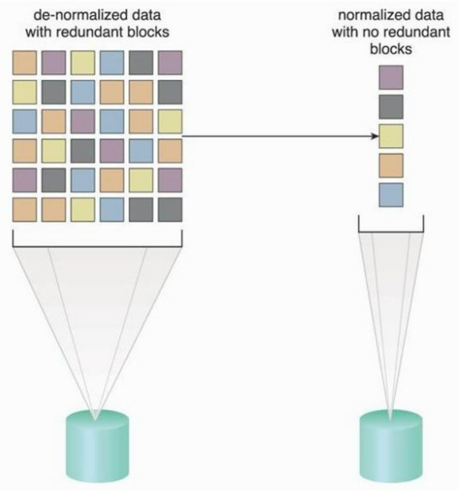
第十二章 特殊云架构
12.3 动态数据规范化结构

Slide 12
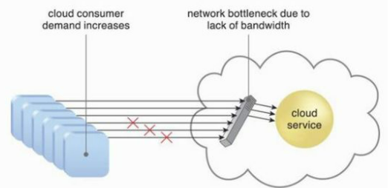
第十二章 特殊云架构
12.4 弹性网络容量架构
即使云平台的IT资源是按需扩展的，当远程访问具有带宽限制时，其性能仍会受到抑制。
弹性网络容量架构(Elastic Network Capacity Architecture)：能够给网络动态分配带宽，避免运行时瓶颈。自动扩展监听器和智能引擎脚本被用于检测流量何时达到带宽阈值，并在需要时动态分配。

Slide 13
第十二章 特殊云架构
12.4 弹性网络容量架构
相关机制：
云使用监控器(cloud usage monitor)：在扩展前、扩展时和扩展后跟踪弹性网络容量。
虚拟机监控器(Hypervisor)：通过虚拟交换机和物理上行链路向虚拟服务器提供对物理网络的访问。
逻辑网络边界(logical network perimeter)：向单个云用户提供分配网络容量所需的边界。
按使用付费监控器(pay-per-use monitor)：持续跟踪与动态网络带宽消耗相关的计费数据。
资源复制(resource replication)：用于给物理和虚拟服务器增加网络端口，以响应工作负载的需求。
虚拟服务器(Virtual Server)：管理IT资源和云服务，给这些云服务分配网络资源，且云服务本身也受到网络容量扩张的影响。

Slide 14
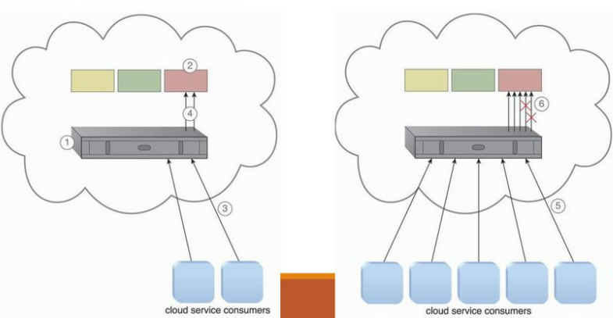

第十二章 特殊云架构
12.5 跨存储设备垂直分层架构
问题：云存储设备无法满足要求时，常规垂直拓展方式低效且费时，当增加的容量不再需要时，造成浪费。

Slide 15
第十二章 特殊云架构
12.5 跨存储设备垂直分层架构
跨存储设备垂直分层架构(Cross-Storage Device vertical Tiering Architecture)：通过在容量不同的存储设备之间垂直扩展，使得该系统能够不受带宽和数据处理能力的限制。
自动扩展监听器监控发往特定LUN的请求，若已达到阈值，就驱动存储管理程序将LUN移动到更高容量的设备上。

Slide 16
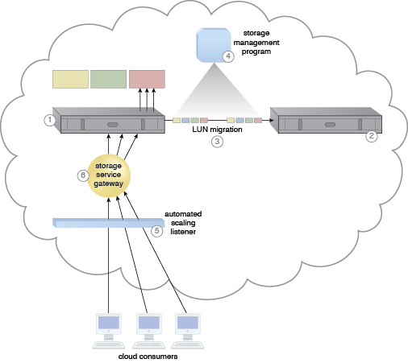
第十二章 特殊云架构
12.5 跨存储设备垂直分层架构

Slide 17
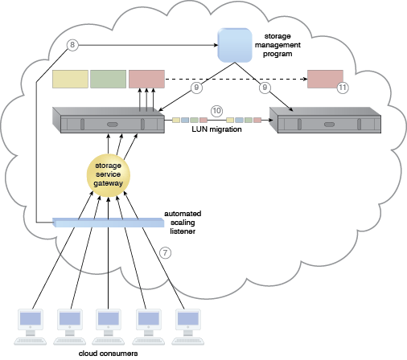
第十二章 特殊云架构
12.5 跨存储设备垂直分层架构

Slide 18
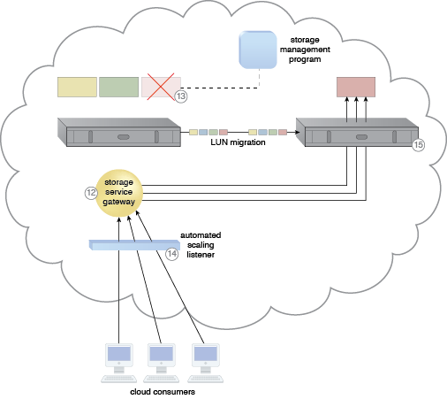
第十二章 特殊云架构
12.5 跨存储设备垂直分层架构

Slide 19
第十二章 特殊云架构
12.5 跨存储设备垂直分层架构
相关机制：
审计监控器(audit monitor)：实现审计，检查重定位的云用户数据是否与任何法律、数据隐私规范或政策冲突。
云使用监控器(cloud usage monitor)：监控源存储端和目的存储端的数据传输和使用。
按使用付费监控器(pay-per-use monitor)：收集源端与目的端的存储使用信息，并收集执行跨存储分层功能的IT资源使用信息。

Slide 20
第十二章 特殊云架构
12.6 存储设备内部垂直数据分层架构
由于安全、隐私等原因，某些云用户可能会有明确的数据存储要求，数据分布于不同存储设备是不允许的。
存储设备内部垂直数据分层架构(Intra-Storage Device Vertical Data Tiering Architecture)：建立了支持在单个云存储设备中进行垂直扩展的系统，这种设备内部的扩展系统优化了不同容量的各类磁盘的可用性。

Slide 21
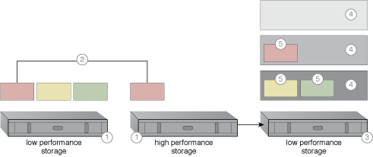
第十二章 特殊云架构
12.6 存储设备内部垂直数据分层架构

Slide 22
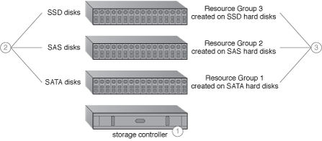
第十二章 特殊云架构
12.6 存储设备内部垂直数据分层架构

Slide 23
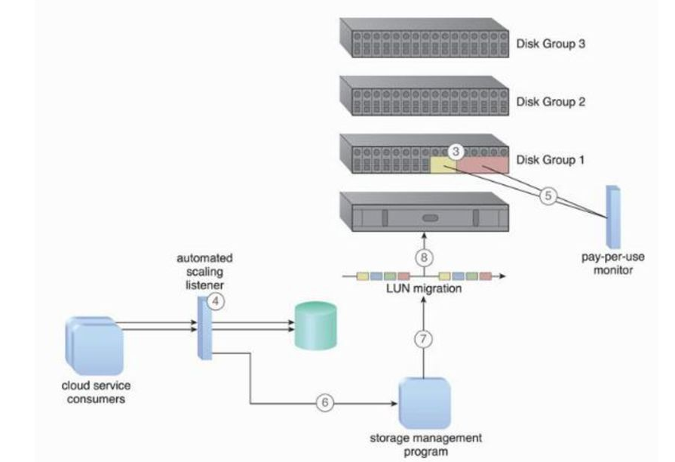
第十二章 特殊云架构

Slide 24
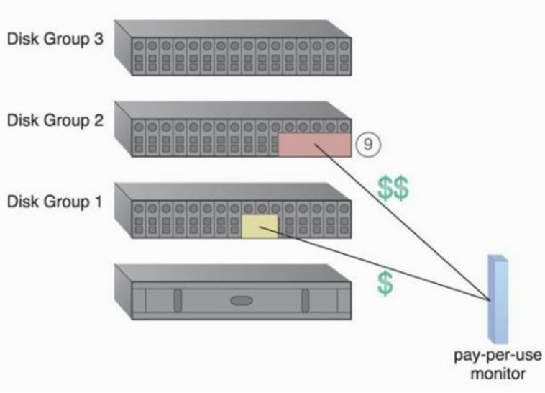
第十二章 特殊云架构

Slide 25
第十二章 特殊云架构
12.7 负载均衡的虚拟交换机架构
虚拟服务器通过虚拟交换机与外界相连，当虚拟交换机的上行链路端口的网络流量增加到会产生延迟、性能问题、数据包丢失以及时间滞后，就会产生带宽瓶颈。
负载均衡的虚拟交换机架构(Load Balanced Virtual Switches Architecture)：建立了一负载均衡系统，提供了多条上行链路，或冗余路径之间的网络流量负载，从而有利于避免传输迟缓和数据丢失。

Slide 26
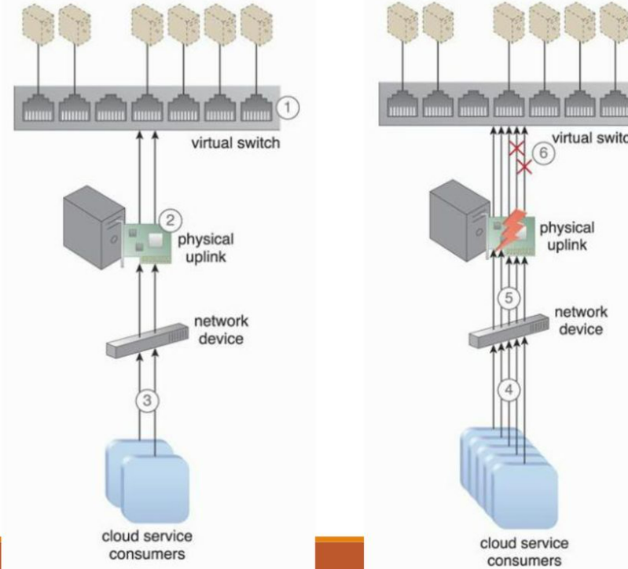
第十二章 特殊云架构
12.7 负载均衡的虚拟交换机架构

Slide 27
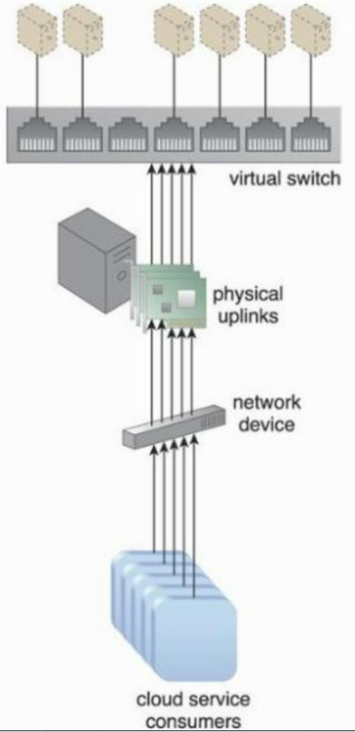
第十二章 特殊云架构

Slide 28
第十二章 特殊云架构
12.7 负载均衡的虚拟交换机架构
相关机制：
云使用监控器(cloud usage monitor)：监控网络流量和带宽使用情况。
虚拟机监控器(Hypervisor)：控制并向虚拟服务器提供对虚拟交换机和外网的访问。
负载均衡器(load balancer)：在不同上行链路上分配网络负载。
逻辑网络边界(logical network perimeter)：保护和限制每个云用户对带宽的使用
资源复制(resource replication)：用于为虚拟交换机创建额外的上行链路。
虚拟服务器(virtual server)：控制由虚拟交换机额外的上行链路和带宽所带来的IT资源。

Slide 29
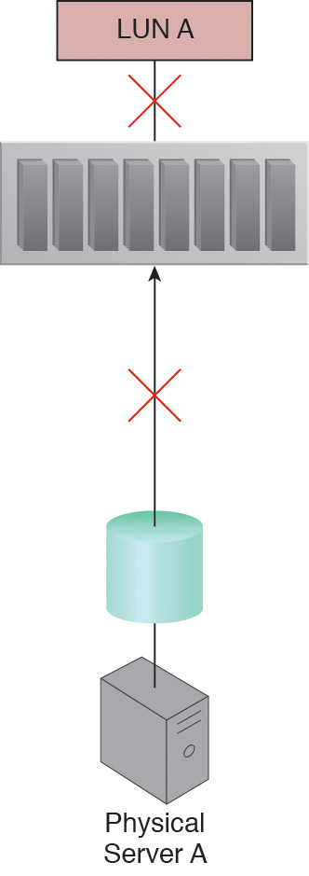
第十二章 特殊云架构
12.8 多路径资源访问架构
某些IT资源只能通过其确切位置的指定路径（或超链接）进行访问，一旦IT资源的超链接不再属于某个云用户，则该资源就无法访问。IT资源路径不能访问原因：
路径丢失
云用户错误的定义
云提供者修改

Slide 30
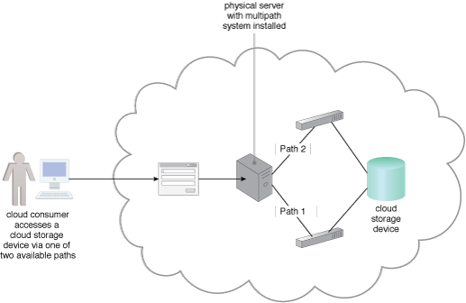
第十二章 特殊云架构
12.8 多路径资源访问架构
多路径资源访问架构(Multipath Resource Access Architecture)：建立一个多路径系统，为IT资源提供可替换的路径。多路径系统驻留在服务器或虚拟监控器中，确保每个IT资源在被其每条可替换路径发现时都是相同的。

Slide 31
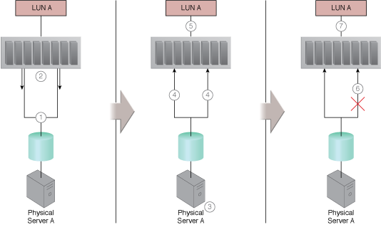
第十二章 特殊云架构
12.8 多路径资源访问架构
多路径资源访问架构(Multipath Resource Access Architecture)：建立一个多路径系统，为IT资源提供可替换的路径。多路径系统驻留在服务器或虚拟监控器中，确保每个IT资源在被其每条可替换路径发现时都是相同的。

Slide 32
第十二章 特殊云架构
12.8 多路径资源访问架构
相关机制：
云存储设备(cloud storage device)：云存储设备是常见的IT资源，为了维持依赖于数据访问解决方案的可访问性，需要可替换的访问路径。
虚拟机监控器(Hypervisor)：为了与托管虚拟服务器之间有冗余链路，虚拟机监控器需要有可替换的路径。
逻辑网络边界(logical network perimeter)：维护用户隐私，即使同一IT资源已具备多条路径也是如此。
资源复制(resource replication)：当需要创建IT资源的新实例来产生可替换路径时，就需要资源复制机制。
虚拟服务器(virtual server)：这些服务器管理可以通过不同链路或虚拟交换机进行多路径访问的IT资源，虚拟机监控器未虚拟服务器提供多路径访问。

Slide 33
第十二章 特殊云架构
12.9 持久虚拟网络配置架构
在托管物理服务器和虚拟监控器上创建虚拟交换机时，为虚拟服务器配置了网络并指定了端口，在虚拟服务器迁移到另一个主机上时，它就会失去网络连接，因为目的环境中没有分配所需要的端口和网络配置信息。

Slide 34
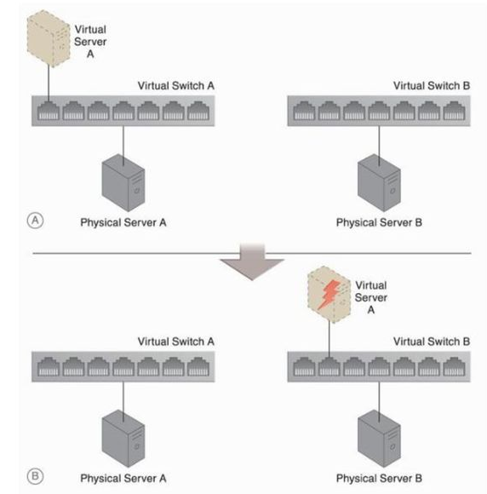
第十二章 特殊云架构
12.9 持久虚拟网络配置架构

Slide 35
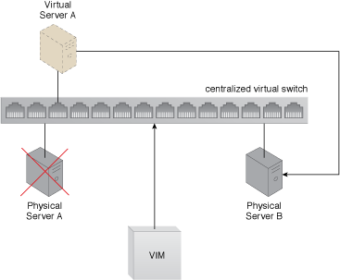
第十二章 特殊云架构
12.9 持久虚拟网络配置架构
持久虚拟网络配置架构(Persistent Virtual Network Configuration Architecture)：网络配置信息集中存储，并复制到所有物理主机上；这使得一个虚拟服务器移动到另一个主机时，目的主机可以访问配置信息。
该系统包括集中式虚拟交换机、VIM以及配置复制技术。

Slide 36
第十二章 特殊云架构
12.9 持久虚拟网络配置架构
相关机制：
虚拟机监控器(Hypervisor)：控制在物理主机间复制配置信息虚拟服务器。
逻辑网络边界(logical network perimeter)：有助于在虚拟服务器迁移前后，确保被访问的虚拟服务器及其IT资源与正当云用户之间的隔离。
资源复制(resource replication)：通过集中式虚拟交换机，在虚拟机监控器间复制虚拟交换机配置和网络容量分配信息。

Slide 37
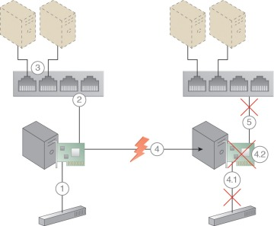
第十二章 特殊云架构
12.10 虚拟服务器的冗余物理连接架构
虚拟服务器由虚拟交换机上行链路端口连接到外网，这就意味着，如果上行链路出现故障，那么该虚拟服务器就会失去与外围的连接，变成隔离状态。

Slide 38
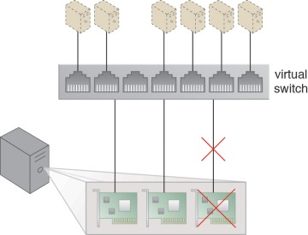
第十二章 特殊云架构
12.10 虚拟服务器的冗余物理连接架构
虚拟服务器的冗余物理连接架构(Redundant Physical Connection for Virtual Server Architecture)：建立一条或多条冗余上行链路链接，将他们置为备用模式。一旦主上行链路不可用，可以使用冗余链路代替。

Slide 39
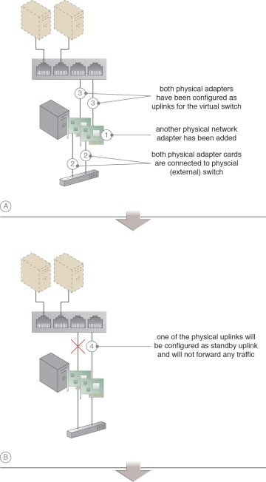
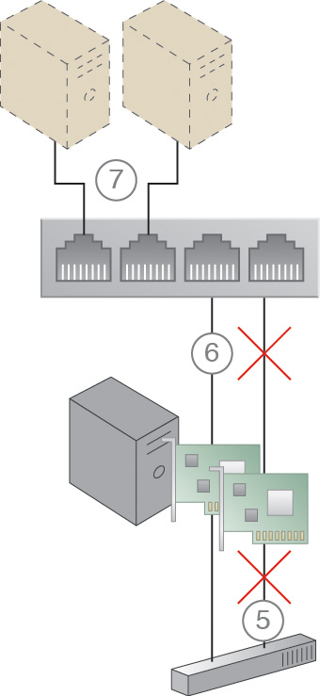
第十二章 特殊云架构
12.10 虚拟服务器的冗余物理连接架构
虚拟服务器的冗余物理连接架构(Redundant Physical Connection for Virtual Server Architecture)：建立一条或多条冗余上行链路链接，将他们置为备用模式。一旦主上行链路不可用，可以使用冗余链路代替。

Slide 40
第十二章 特殊云架构
12.10 虚拟服务器的冗余物理连接架构
相关机制：
故障转移系统(Hypervisor)：实现从不可用上行链路向备用上行链路的转换。
虚拟机监控器(Hypervisor)：管理部分虚拟服务器和部分虚拟交换机，并允许虚拟网络和虚拟交换机访问虚拟服务器。
逻辑网络边界(logical network perimeter)：确保为每个云用户分配和定义的虚拟交换机是相互隔离的。
资源复制(resource replication)：将有效上行链路的当前状态复制到备用上行链路上，以保持网络连接性。

Slide 41
第十二章 特殊云架构
12.11 存储维护窗口架构
由于维护和管理任务，云存储设备有时需要暂时关闭，这导致云服务用户和IT资源无法访问这些设备以及它们存储的数据。
存储维护窗口架构(Storage Maintenance Window Architecture)：自动且透明地将云服务用户重定向到辅云存储设备上，这些用户不会感知到其主存储设备已经停机下线。

Slide 42
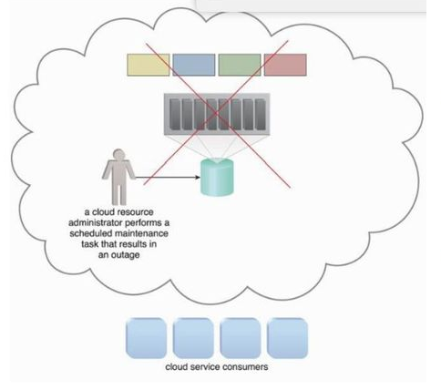
第十二章 特殊云架构
12.11 存储维护窗口架构
由于维护和管理任务，云存储设备有时需要暂时关闭，这导致云服务用户和IT资源无法访问这些设备以及它们存储的数据。
存储维护窗口架构(Storage Maintenance Window Architecture)：自动且透明地将云服务用户重定向到辅云存储设备上，这些用户不会感知到其主存储设备已经停机下线。

Slide 43
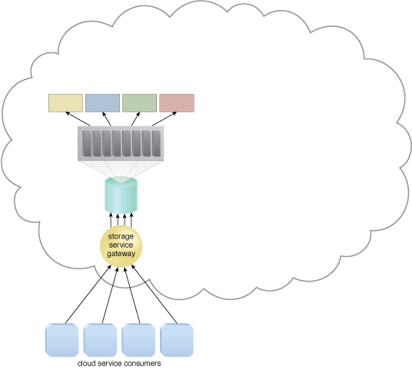
第十二章 特殊云架构

Slide 44
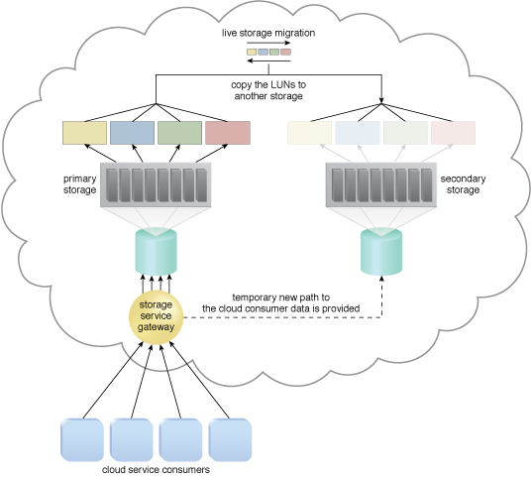
第十二章 特殊云架构

Slide 45

第十二章 特殊云架构

Slide 46
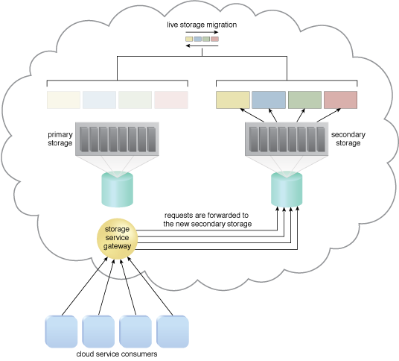
第十二章 特殊云架构

Slide 47

第十二章 特殊云架构

Slide 48
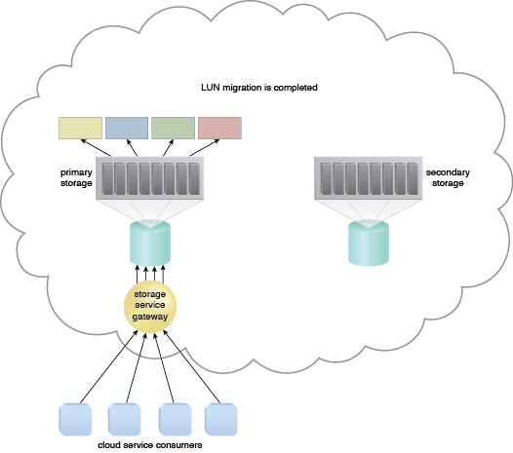
第十二章 特殊云架构

Slide 49
第十二章 特殊云架构
12.11 存储维护窗口架构
相关机制：
故障转移系统(Hypervisor)：用于将手动和自动启动故障转移加入本云架构中，即使迁移是预先安排的也是如此。
资源复制(resource replication)：用于保持主存储设备辅存储设备之间的同步。

